Slide 1
Das Fellow-Programm von
Netzwerk Teilchenwelt

Slide 2
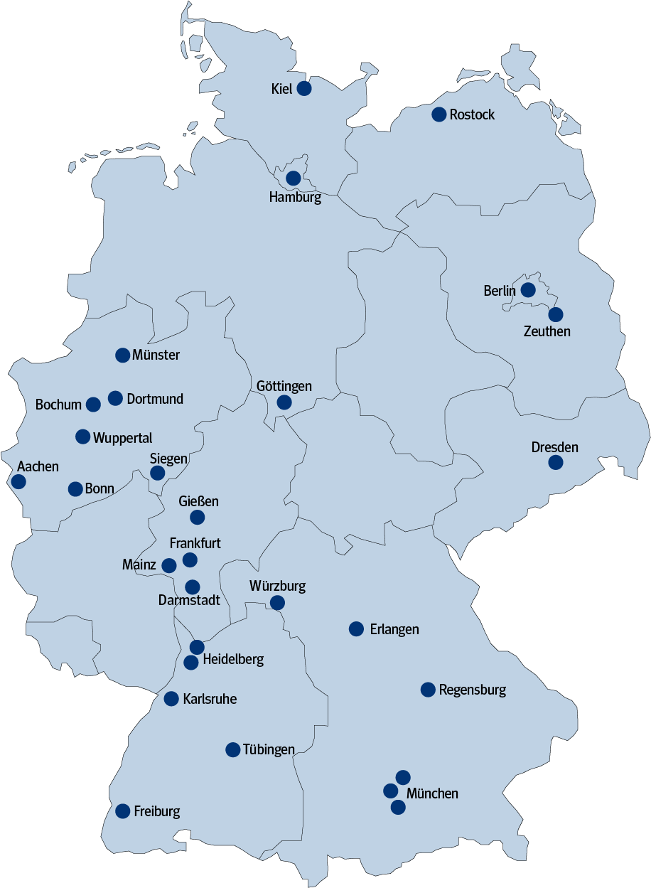
Netzwerk Teilchenwelt
30 Standorte (Unis / MPIs / KIT / DESY / …) + CERN
  200 engagierte junge Wissenschaftler:innen
  rund 4.000 Jugendliche und Lehrkräfte nehmen pro Jahr an Veranstaltungen teil
Gesamtes Themenfeld der kleinsten Teilchen (Teilchen- und Astroteilchenphysik, Hadronen und Kerne)
gemeinsames Ziel:
  Forschung erlebbar machen!
  Nachwuchsförderung/-gewinnung (Forschung, Outreach)

Slide 3
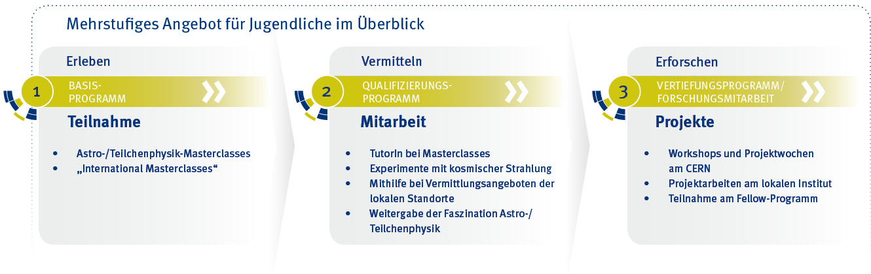

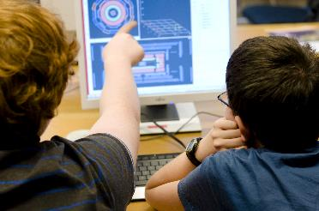
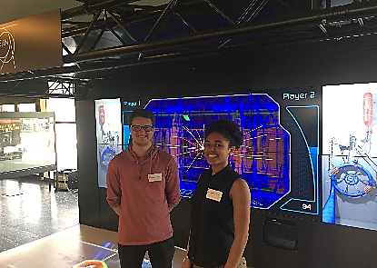
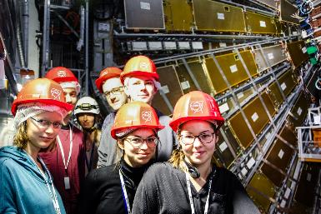
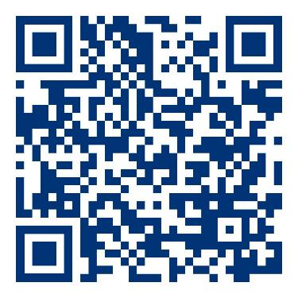
Das Stufenprogramm
Notes:
Jugendliche nehmen im Basisprogramm z.B. an einer Masterclass (Teilchenphysik oder Astroteilchenphysik) teil.
Im Qualifizierungsprogramm steht die Vermittlung ihres bereits erworbenen Wissens im Vordergrund. Das kann z.B. durch eine Präsentation in der Schule zum Thema Astro-/Teilchenphysik, eine Projektarbeit oder die Unterstützung als Tutor bei einer Masterclass geschehen.
Aktive Mitglieder des Netzwerks Teilchenwelt können sich für Workshops am CERN bewerben, um das internationale Forschungszentrum zu besuchen, Kenntnisse zu vertiefen, den Forscher:innen über die Schulter zu schauen und Gleichgesinnte zu treffen. Reise und Unterkunft werden vom Netzwerk finanziert.
Außerdem ist es möglich, Forschungsarbeiten für die Schule oder einen Wettbewerb wie Jugend forscht anzufertigen, betreut von Teilchenwelt-Vermittler:innen. Ein Teil der Forschungsarbeit kann unter Umständen sogar während der Projektwochen am CERN durchgeführt werden.
Darüber hinaus kann man sich im Studium für unser Fellow-Programm anmelden und dadurch direkten Zugang zu den Forschungsgruppen bekommen.

Slide 4


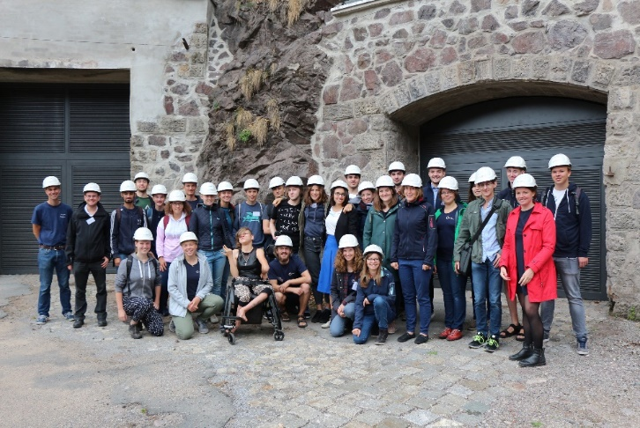
Was sind Fellows?
Alumni der CERN-Workshops/-Projektwochen und Teilchenphysik Akademie Mainz
danach oft Physik- oder MINT-Studium
Fellows teilweise noch in Schule
Physik-Studierende als qualifizierte Quereinsteiger
rund 130 Personen bundesweit, 50 % weiblich
Win für Fellows:
  Frühe Anbindung an Forschung
  Fachliche Weiterbildung/Begleitung
  persönliche Kontakte
  Vernetzung lokal und bundesweit
SCHOOL
RESEARCH GROUPS
Fellow-Treffen 2018 in Dresden

Slide 5
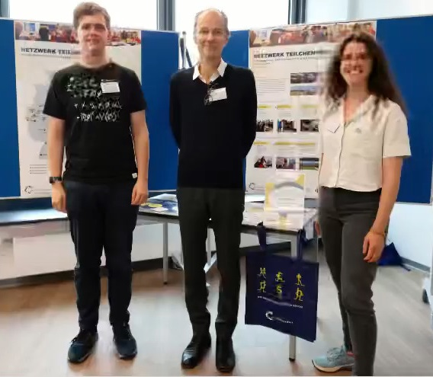
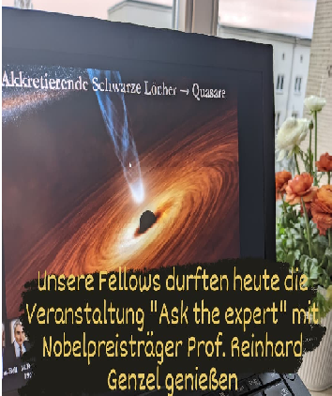
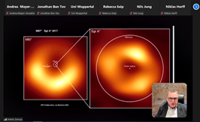
Was bietet das Fellow-Programm?
Maßgeschneiderte Weiterbildungsangebote
Ask the Expert: Online-Vortrag zur aktuellen Forschung, breite Auswahl an Themen und Sprecher:innen
Fellow-Treffen: fachliche Vorträge, Postersession, Gruppenarbeit, Kulturprogramm etc.
Fellow-Schule: Vorlesungen und Tutorials
Teilnahme Konferenzen: z.B. LHC-D-Meetings, DPG-Frühjahrstagungen
  Angebote der Standorte: Praktika, Exkursionen, Seminare, Stammtische/Fellow-Nachmittage, Outreach Veranstaltungen (z.B. Lange Nacht der Wissenschaft, Tagungen) etc.
Fellows mit Spokesperson
beim ATLAS-D-Meeting
Ask the Expert
Notes:
Ask the Expert
Konzept: online-Vortrag zur aktuellen Forschung auf Fellow-Niveau, breite Auswahl an Themen und Sprecher:innen, je 30 min Vortrag + Diskussion
Themen bislang: KATRIN (K. Valerius, M. Kobel), LHCb (U. Uwer), Myon g-2 (A. Denig, D. Stöckinger), PANDA (M. Fritsch), Higgs (R. Harlander), Belle II (C. Sfienti), Dunkle Materie mit XENON1T (M. Lindner), Neutrino-Astronomie (M. Kowalski), Schwarze Löcher (R. Genzel), Bild Schwarzes Loch (A. Zensus)
Fellow-Treffen
- Vorträge (ATLAS Detektor, Streubretter, mit Teilchenphysik Schüler:innen in der Sek I begeistern, neue OPAL-Masterclass - Machine Learning)

Slide 6
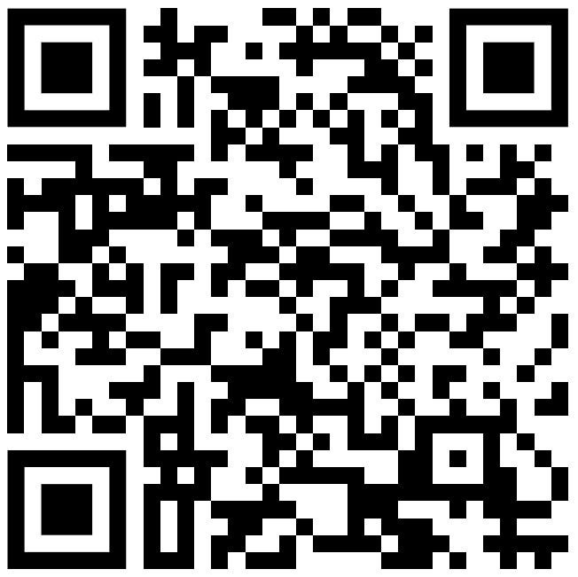



Mitmachen bei Netzwerk Teilchenwelt
Anmeldung Fellow-Programm
  https://www.teilchenwelt.de/info-fuer/fellows/anmeldung/
Wir freuen uns, euch wiederzusehen!
  www.teilchenwelt.de
  mail@teilchenwelt.de

